Slide 1
PEMERINTAH PROVINSI SULAWESI SELATAN
EVALUASI PROGRESS PENCAPAIAN
RENCANA PEMBANGUNAN JANGKA MENENGAH DAERAH
(RPJMD) PROVINSI SULAWESI SELATAN
TAHUN 2018-2023

Slide 2
TAHAPAN PENYUSUNAN RPJMD
Permendagri 86/2017
Pengajuan ke DPRD
01
PERSIAPAN PENYUSUNAN
03
PENYUSUNAN RANCANGAN
05
PERUMUSAN RANCANGAN AKHIR
Pembahasan dengan DPRD
Penandatanganan Persetujuan Bersama DPRD dengan KDH
Evaluasi oleh Kemendagri
02
PENYUSUNAN RANCANGAN AWAL
04
MUSRENBANG
06
PENETAPAN PERDA

Slide 3
Visi dan Misi Sulawesi Selatan 2018-2023
Mewujudkan Pemerintahan yang Berorientasi Melayani dan Inovatif
VISI
“Sulawesi Selatan Yang Inovatif, Produktif,
Kompetitif, Inklusif dan Berkarakter”
Mewujudkan Infrastruktur yang Berkualitas dan Aksesibel
misi
Mewujudkan Pusat-Pusat Pertumbuhan Ekonomi Baru yang Produktif
Mewujudkan Kualitas Manusia yang Kompetitif, Inklusif dan Berkarakter
Meningkatkan Produktivitas dan Daya Saing Produk Sumberdaya Alam yang Berkelanjutan

Slide 4
KETERKAITAN VISI DAN MISI
VISI | PENJELASAN VISI | MISI | PENJELASAN MISI | KETERKAITAN
Inovatif | Kondisi pemerintahan yang memiliki kemampuan men-ciptakan gagasan baru, produk baru, dan layanan baru dalam kerangka kepemerintahan yang baik sehingga terwujud Sulawesi Selatan yang “bersih dan melayani” | Mewujudkan Pemerintahan yang Berorientasi Melayani dan Inovatif | Menyelenggarakan tata kelola pemerintahan yang baik dan pelayanan yang responsif dan inklusif dengan berbasis pada inovasi | INOVATIF DAN INKLUSIF
Kompetitif | Kondisi masyarakat yang memiliki sumberdaya manusia (SDM) dengan kualitas tinggi sehingga terwujud Sulawesi Selatan yang “sehat dan cerdas” | Mewujudkan Infrastruk-tur yang Berkualitas dan Aksesibel | Membangun infrastruktur dalam menguatkan inter-koneksivitas antar wilayah pertumbuhan ekonomi dan menjangkau lokasi pelosok dan terisolir | PRODUKTIF DAN INKLUSIF
Produktif | Kondisi perekonomian yang berkemampuan menghasilkan produk barang dan jasa yang berdaya saing sehingga terwujud Sulawesi Selatan yang “mandiri dan sejahtera”. | Mewujudkan Pusat-Pusat Pertumbuhan Ekonomi Baru yang Produktif | Mengembangkan pusat-pusat pertumbuhan ekonomi baru sesuai keunggulan kompa-ratif wilayah | PRODUKTIF
Inklusif | Kondisi penyelenggaraan pem-bangunan yang melibatkan partisipasi seluruh unsur masyarakat dan seluruh bagian wilayah serta ramah terhadap lingkungan hidup sehingga terwujud Sulawesi Selatan yang “inklusif dan terkoneksi”. | Mewujudkan Kualitas Manusia yang Kompetitif, Inklusif dan Berkarakter | Memenuhi akses pendidikan berkualitas dan penguasaan ipteks tanpa hambatan bagi seluruh warga, menjamin akses layanan kesehatan ber-kualitas tanpa hambatan bagi seluruh warga, serta mendorong pelestarian dan pemajuan kebudayaan daerah | KOMPETITIF, INFKLUSIF DAN BERKARAKTER
Berkarakter | Kondisi penyelenggaraan pem-bangunan Sulawesi Selatan yang dilandasi oleh spirit dan nilai-nilai luhur kebudayaan masyarakat sehingga terwujud Sulawesi Selatan yang “berkarakter”. | Meningkatkan Produk-tivitas dan Daya Saing Produk Sumberdaya Alam yang Berkelanjutan | Meningkatkan produktivitas dan daya saing produk perekonomian rakyat serta melestarikan lingkungan hidup dan sumberdaya alam | KOMPETITIF

Slide 5
TUJUAN DAN SASARAN PEMBANGUNAN DALAM PERUBAHAN RPJMD PROVINSI SULAWESI SELATAN TAHUN 2018-2023
Sebelum Perubahan
Setelah Perubahan
TUJUAN 1
Meningkatkan kualitas penyelenggaraan pemerintahan dan pelayanan
Meningkatnya akuntabilitas kinerja pemerintahan
Berkembangnya inovasi dalam pelayanan publik
TUJUAN 1
Meningkatkan tata kelola penyekenggaraan pemerintahan yang baik
Meningkatnya akuntabilitas kinerja pemerintahan
Berkembangnya inovasi dalam penyelenggaraan pemerintahan dan pelayanan publik
TUJUAN 2
Meningkatkan Infrastruktur Wilayah
Meningkatnya Aksebilitas Infrastruktur
TUJUAN 2
Meningkatkan pemerataan infrastruktur wilayah
Meningkatnya aksesibilitas infrastruktur wilayah
TUJUAN 3
Meningkatkan Pendapatan Masyarakat Secara Merata Antar Lapisan dan Antar Wilayah
Meningkatnya produktivitas pada pusat-pusat pertumbuhan ekonomi baru
Meningkatnya pendapatan masyarakat secara merata
Menurunnya kesenjangan antar lapisan masyarakat dan antar wilayah
TUJUAN 3
Meningkatkan Kesejahteraan masyarakat secara meratah
Meningkatnya penyerapan tenaga kerja sektor unggulan daerah
Menurunya kesenjangan Pendapatan antar lapisan masyarakat
TUJUAN 4
Meningkatkan Kualitas SDM Secara Inklusif
Meningkatnya derajat pendidikan, kesehatan dan daya beli masyarakat
Meningkatnya keberdayaan perempuan dalam pembangunan
TUJUAN 4
Meningkatkan Kualitas SDM Secara Inklusif
Meningkatnya Kualitas dan Pemerataan Pendidikan
Meningkatnya Derajat Kesehatan Masyarakat
Meningkatnya keberdayaan perempuan dalam pembangunan
Meningkatnya aktualisas nilai-nilai agama dan budaya dalam kehidupan masyarakat
TUJUAN 5
Mengoptimalkan Pengelolaan SDA secara berdaya saing tanpa mengabaikan kelestarian, daya dukung dan daya tampung lingkungan hidup
Meningkatnya Produktifitas dan daya saing produk sektor perekonomian berbasis Sumber Daya Alam
Terpeliharanya kualitas lingkungan hidup serta kemampuan adaptasi dan mitigasi perubahan iklim
TUJUAN 5
Meningkatkan Produktivitas pertumbuhan nilai tambah Produk unggulan daerah
Meningkatnya hilirisasi ekonomi sektor unggulan daerah
TUJUAN 6
Meningkatkan kualitas lingkungan hidup secara berkelanjutan
Terpeliharanya kualitas lingkungan hidup serta kemampuan adaptasi dan mitigasi perubahan iklim

Slide 6
STRUKTUR BELANJA
PP Nomor 12 Tahun 2020
PP Nomor 58 Tahun 2005
No. | Kapasitas Rill/Belanja
 | Kapasitas Riil Keuangan
2 | BELANJA
2.1 | Belanja Operasi
2.1.1 | Belanja Pegawai
2.1.2 | Belanja Barang dan Jasa
2.1.3 | Belanja Bunga
2.1.4 | Belanja Subsidi
2.1.5 | Belanja Hibah
2.1.6 | Belanja Bantuan Sosial
2.2 | Belanja Modal
2.3 | Belanja Tidak Terduga
2.4 | Belanja Transfer
2.4.1 | Belanja Bagi Hasil
2.4.2 | Belanja Bantuan Keuangan
3 | PEMBIAYAAN
3.1 | Penerimaan Pembiayaan
3.2 | Pengeluaran Pembiayaan
 | SILPA
No. | Kapasitas Rill/Belanja
 | Kapasitas Riil Keuangan
2 | BELANJA
2.1 | Belanja Tidak Langsung
2.1.1 | Belanja Pegawai
2.1.2 | Belanja Bunga
2.1.3 | Belanja Subsidi
2.1.4 | Belanja Hibah
2.1.5 | Belanja Bantuan Sosial
2.1.6 | Belanja Bagi Hasil
2.1.7 | Belanja Bantuan Keuangan
2.1.8 | Belanja Tidak Terduga
2.2 | Belanja Langsung
2.2.1 | Belanja Pegawai
2.2.2 | Belanja Barang dan Jasa
2.2.3 | Belanja Modal
 | Surplus / (Defisit)
3 | PEMBIAYAAN
3.1 | Penerimaan Pembiayaan
3.2 | Pengeluaran Pembiayaan
 | SILPA
Catatan :
Pada PP 58/2005, belanja di kelompokkan ke dalam 2 jenis belanja yaitu : Belanja tidak Langsung dan Belanja Langsung sementara pada PP 12/2019 tidak ada pengelompokan.
Kemudian Pengelompokan Belanja pada PP 12/2019 terdapat komponen belanja operasi dan belanja transfer, sedangkan pada PP 58/2005 tidak terdapat komponen tersebut.
Terdapat 2 perbedaan mendasar antara PP 58/2005 dengan PP 12/2019, yaitu PP 12/2019 tidak mengenal belanja tidak langsung dan belanja langsung, serta terdapat penambahan komponen belanja yaitu belanja operasi dan belanja transfer

Slide 7
PENDAPATAN DAN BELANJA DAERAH

Slide 8

Lanjutan…

Slide 9
TARGET INDIKATOR MAKRO
TARGET INDIKATOR MAKRO
PROVINSI SULAWESI SELATAN
TARGET MAKRO RPJMD 2018-2023 (Sebelum Perubahan)
NO. | INDIKATOR | Tahun
 |  | 2019 | 2020 | 2021 | 2022 | 2023
1 | Pertumbuhan Ekonomi (%) | 7,2-7,6 | 7,4-7,8 | 7,6-8,0 | 7,8-8,2 | 7,9-8,3
2 | Inflasi | 3,5-1,0 | 3,0-1,0 | 3,0-1,0 | 3,0-1,0 | 3,0-1,0
3 | Tingkat Pengangguran Terbuka (%) (Agust.) | 5.17 | 4.97 | 4.77 | 4.57 | 4.37
4 | Tingkat Kemiskinan (%) (September) | 8.78 | 8.46 | 8.14 | 7.82 | 7.5
5 | IPM | 71,58 | 72,18 | 72,79 | 73,40 | 74,01
6 | Gini Ratio (September) | 0.385 | 0.376 | 0.366 | 0.357 | 0.347
7 | PDRB Perkapita | 57,64 | 62,97 | 62,97 | 68,80 | 82,13
SETELAH
PERUBAHAN
SEBELUM
PERUBAHAN
TARGET MAKRO PERUBAHAN RPJMD 2018-2023
NO. | INDIKATOR | Baseline | Target
 |  | 2019 | 2020 | 2021 | 2022 | 2023
1 | Pertumbuhan Ekonomi (%) | 6,92 | (-0,89)-1,59 | 4,10-5,55 | 4,62-5,98 | 5,04-6,52
2 | Inflasi | 2,35 | 3,0-1,0 | 3,0-1,0 | 3,0-1,0 | 3,0-1,0
3 | Tingkat Pengangguran Terbuka (%) (Agust.) | 4,97 | 8,79 | 7,20 | 6,57 | 6,37
4 | Tingkat Kemiskinan (%) (September) | 8,56 | 12,19 | 9,07 | 8,52 | 8,28
5 | IPM | 71,66 | 72,18 | 72,22 | 73,33 | 73,87
6 | Gini Ratio (September) | 0,391 | 0,414 | 0,414 | 0,405 | 0,395
7 | PDRB Perkapita (Juta Rp) | 57,04 | 56,69 | 59,32 | 62,43 | 66,01

Slide 10
CAPAIAN INDIKATOR MAKRO
 |  |  | REALISASI |  |  |  | TARGET
No. | Indikator | Satuan | Tahun 2018 | Tahun 2019 | Tahun 2020 | Tahun 2021 | Tahun 2022 | Tahun 2023
1 | Pertumbuhan Ekonomi | % | 7.06 | 6,92 | -0.70 |  | 4,62-5,98 | 5,04-6,52
2 | Laju Inflasi | % | 3.5 | 2.35 | 4.44 | 2,40 | 3,0-1,0 | 3,0-1,0
3 | Gini Ratio | Nilai | 0.388 | 0.391 | 0,382 | 0.377 | 0,405 | 0,395
4 | Kemiskinan | % | 8.87 | 8.56 | 8.99 | 8,53 | 8,52 | 8,28
5 | Indeks Pembangunan Manusia (IPM) | Angka | 70.9 | 71.66 | 71.93 | 72,24 | 73,33 | 73,87
6 | Tingkat Pengangguran Terbuka (TPT) | % | 5.34 | 4.97 | 5,95 | 5,72 | 6,57 | 6,37
7 | PDRB Perkapita | Juta Rp. | 52,64 | 56,98 | 56,51 | 56.81 | 62.43 | 66.01

Slide 11
CAPAIAN INDIKATOR MAKRO

Laju Pertumbuhan Ekonomi
Perbandingan Pertumbuhan Ekonomi Sulawesi Selatan dan Nasional (persen) (triwulan III 2021)
Peran (Share) Ekonomi 34 Provinsi Terhadap Nasional (Persen), Triwulan III-2021
y on y
Triwulan 3 tahun 2021, Sulawesi Selatan berkontribusi sebesar 3,24 persen terhadap ekonomi Nasional. Terbesar ke-9 se-Nasional dan Terbesar ke-2 se Indonesia Tengah dan Timur (setelah Kalimantan Timur).
Pertumbuhan Ekonomi Sulawesi Selatan selama 2012 – 2020 selalu lebih tinggi dari Nasional.

Slide 12
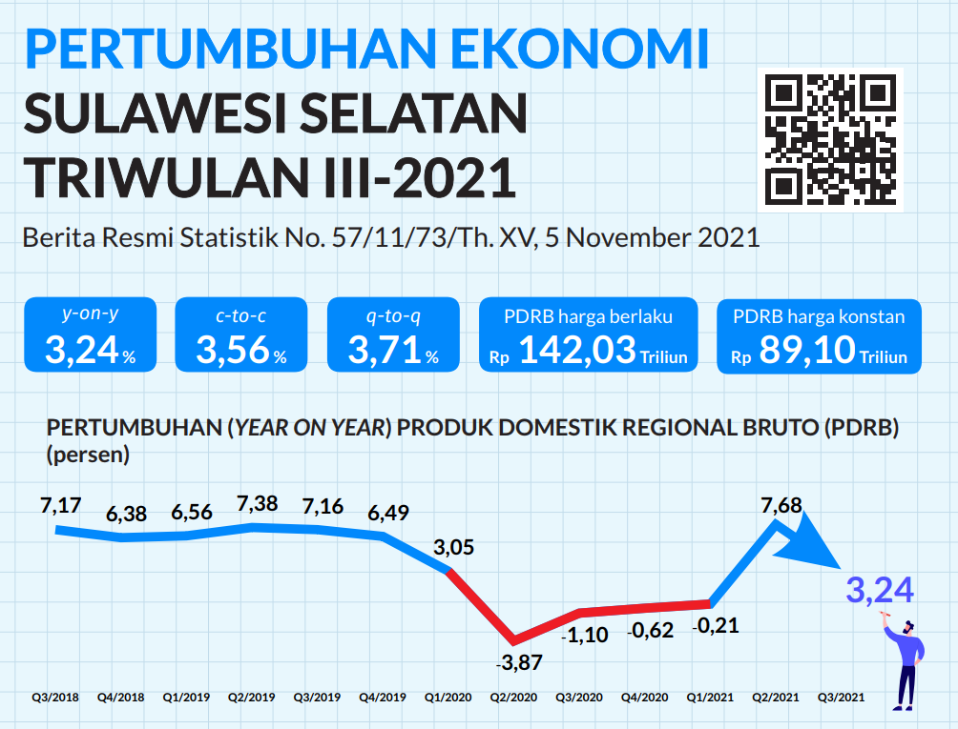
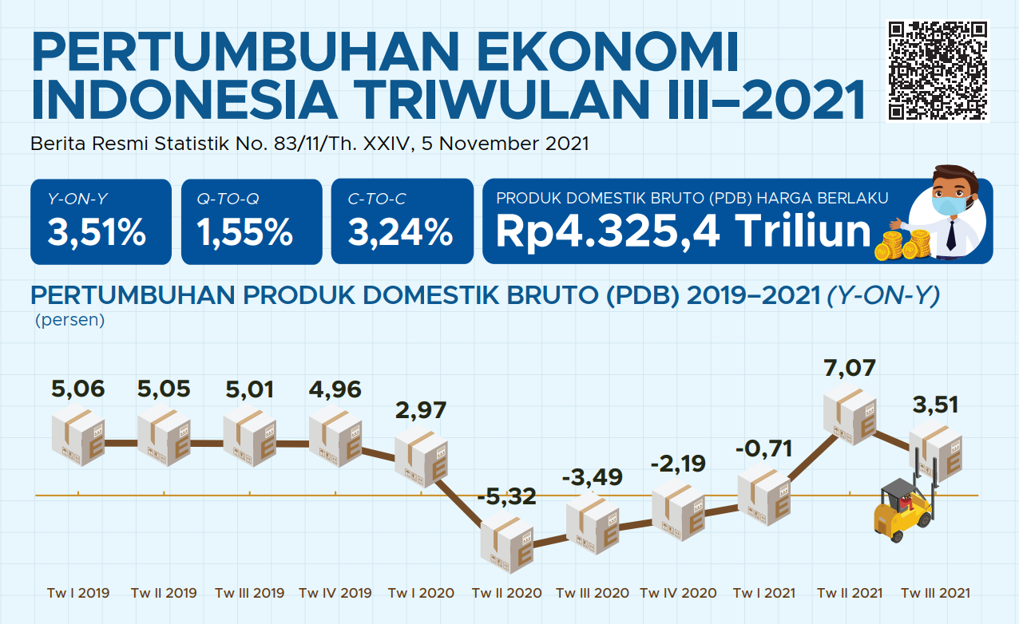
CAPAIAN INDIKATOR MAKRO

Laju Pertumbuhan Ekonomi
Ekonomi Sulawesi Selatan triwulan III-2021 terhadap triwulan III-2020 mengalami pertumbuhan sebesar 3,24% (y-on-y).
Dari sisi produksi, Lapangan Usaha Pengadaan Listrik dan Gas mengalami pertumbuhan tertinggi sebesar 9,65% . Dari sisi pengeluaran, Komponen Ekspor Barang dan Jasa mengalami pertumbuhan tertinggi sebesar 10,62%.
Ekonomi Sulawesi Selatan & Nasional triwulan III-2021 kembali tumbuh positif meski belum pada pertumbuhan biasanya, hal ini dampak dari second wave COVID-19.

Slide 13
Lanjutan…
SUMBER PERTUMBUHAN EKONOMI ( triwulan III 2021)
Sumber Pertumbuhan PDRB Triwulanan
Menurut Lapangan Usaha (y-on-y, Persen)
Sumber Pertumbuhan PDRB Triwulanan
Menurut Pengeluaran (y-on-y, Persen)
7,68%
7,68%
3,24%
PDRB
3,24%
-1,10%
-1,10%
PDRB

Slide 14
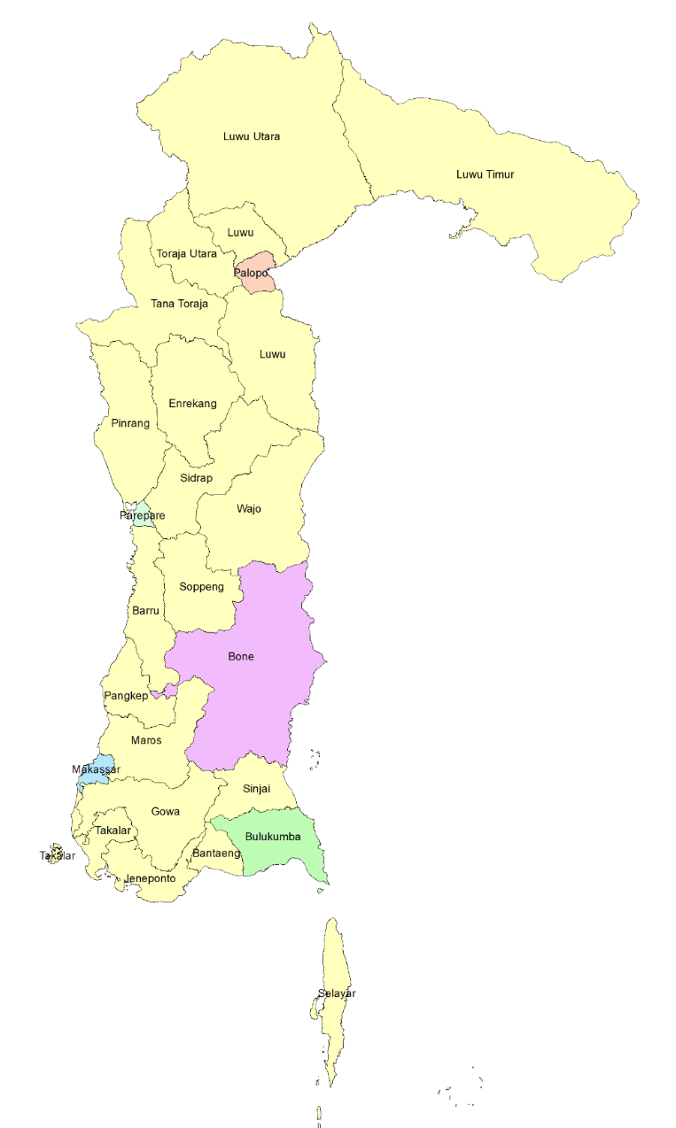
CAPAIAN INDIKATOR MAKRO

Laju Inflasi Provinsi Sulawesi Selatan
0,65%
0,92%
Inflasi Terendah
Kota Palopo
Inflasi Provinsi Sulawesi Selatan
SELURUH KOTA MENGALAMI INFLASI
5 Kota Indeks Harga Konsumen (Makassar, Pare Pare, Palopo,
Watampone & Bulukumba)
2,40%
2,40%
1,14%
Inflasi tertinggi
Kota Parepare
Inflasi Tahun Kalender (Desember 2021 terhadap Desember 2020)
Inflasi Tahun Ke Tahun (Desember 2021 terhadap Desember 2020)

Slide 15
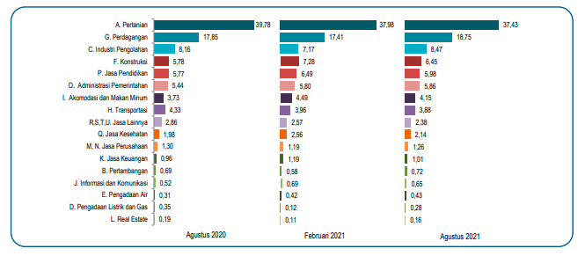
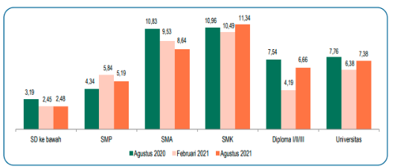
CAPAIAN INDIKATOR MAKRO

Tingkat Pengangguran Terbuka
Tingkat Pengangguran Terbuka (TPT) Agustus 2021 sebesar 5,72 persen, turun 0,59 persen poin dibandingkan dengan Agustus 2020.
Lapangan pekerjaan yang mengalami peningkatan persentase terbesar adalah Sektor Perdagangan Besar dan Eceran (0,89 persen point). Sementara sektor yang mengalami penurunan terbesar yaitu Sektor Pertanian, Kehutanan dan Perikanan (2,35 persen poin).
Lapangan pekerjaan yang menyerap tenaga kerja paling banyak adalah Pertanian, Kehutanan, dan Perikanan yaitu sebesar 37,43.
TPT laki-laki hampir sama dengan TPT perempuan, masing-masing sebesar 5,71 % dan 5,73 %
TPT Sulsel pada Agustus 2021 masih didominasi dari tamatan SMK

Slide 16
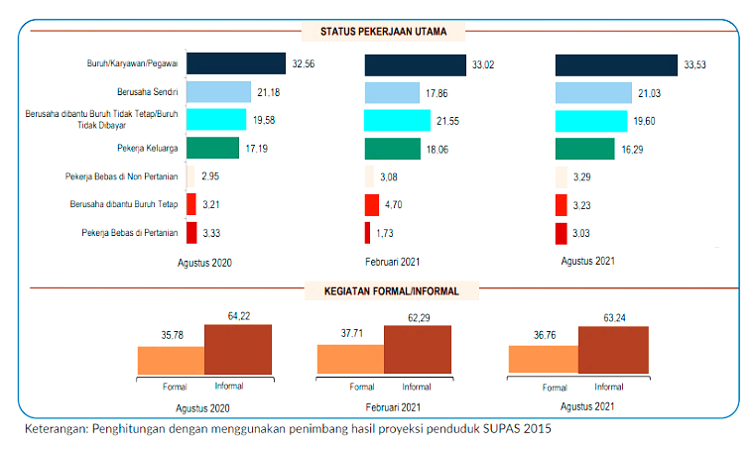
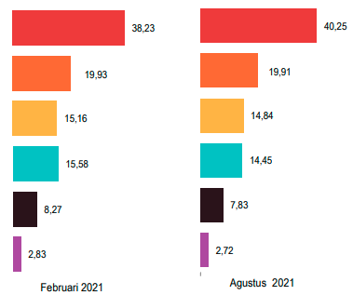

Lanjutan…
Karakteristik pekerja di Sulsel didominasi yang berpendidikan SD ke bawah yaitu
sebanyak 40,25 persen
SD KEBAWAH
SMA
SMP
SMK
Periode Agustus 2020 – Agustus 2021 Pekerja sektor Informal lebih besar dibanding sektor formal (perlu perhatian dan dukungan lebih untuk sektor informal agar lebih berkembang)
S1
DI/DII/DIII

Slide 17
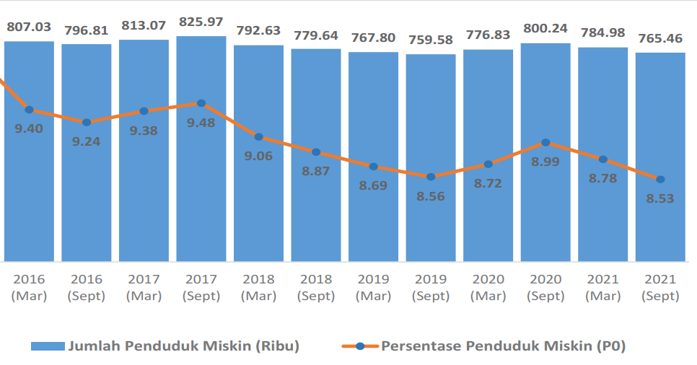
CAPAIAN INDIKATOR MAKRO

Tingkat Kemiskinan
Tingkat Kemiskinan Sulsel 8,53 % lebih baik daripada rata-rata Nasional 10,14%
Jumlah dan Persentase Penduduk Miskin Provinsi Sulawesi Selatan 2016 - 2021
Tingkat Kemiskinan extrim Sulsel pd 5 kab (lutra, luwu, pangkep, jeneponto, dan bone) sebesar 4% tahun 2024
Jumlah penduduk miskin di Sulsel Sept 2021 sebesar 765,46 ribu jiwa.
Persentase penduduk miskin pada Sept 2021 sebesar 8,53 persen turun sebesar 0,25 poin dari Maret 2021 dan menurun 0,46 poin dari Sept 2020.

Slide 18
CAPAIAN INDIKATOR MAKRO

Gini Rasio
Periode Sept 2017 – Sept 2021
Gini Rasio PROV. SULSEL
Gini Rasio Nasional
Gini Rasio di Sulsel pada sebesar 0,377. Angka ini turun sebesar 0,005 poin dibandingkan dengan Gini Rasio Maret 2021.
Gini Rasio perkotaan sebesar 0,387, sementara Gini Ratio perdesaan sebesar 0,334
Gini Rasio Sulsel sebesar 0,377 lebih rendah jika dibandingkan dengan Gini Rasio rata-rata Nasional yang sebesar 0,381

Slide 19
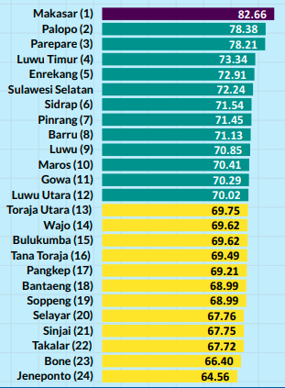
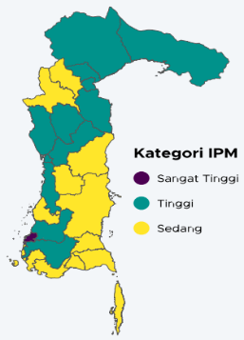
CAPAIAN INDIKATOR MAKRO

IPM Kabupaten/Kota se-Sulsel Tahun 2021
Indeks Pembangunan Manusia
Indeks Pembangunan Manusia (IPM) Sulawesi Selatan Tahun 2021 mencapai 72,24, meningkat 0,31 poin (0,43 persen) dibandingkan capaian tahun sebelumnya (71,93).
Selama 2011-2021, IPM Sulawesi Selatan rata-rata meningkat sebesar 0,82 persen.

Slide 20
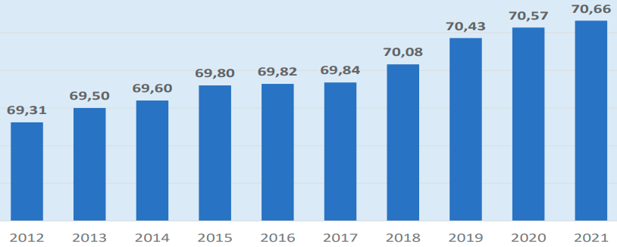
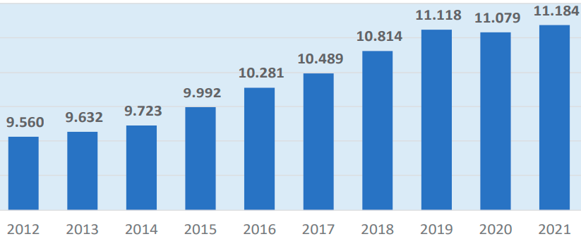
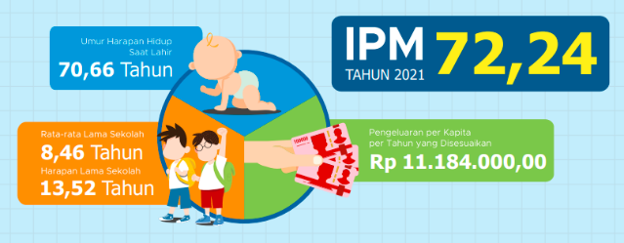

Lanjutan…
Harapan Lama Sekolah (HLS) dan Rata-rata Lama Sekolah (RLS) 2011-2021
Umur Harapan Hidup Saat Lahir (UHH) Tahun 2012-2021
RLS Sulsel Tahun 2021 bertumbuh sebesar 13,52 sementara HLS bertumbuh sebesar 8,46. Di masa pandemi COVID-19 yang masih berlangsung, HLS dan RLS mengalami perlambatan.
UHH di Sulsel tahun 2021 mencapai 70,66. Seiring dengan terjadinya pandemi COVID-19 , tahun 2020 dan 2021 mengalami perlambatan.
Pengeluaran per kapita yang disesuaikan Tahun 2012-2021
Tahun 2021, pengeluaran per kapita yang disesuaikan masyarakat Sulsel mencapai Rp11,18 juta. Angka ini meningkat dibandingkan tahun sebelumnya sebesar 0,95 persen.

Slide 21
INDIKATOR KINERJA UTAMA
RPJMD 2018-2023 (Sebelum Perubahan)
RPJMD 2018-2023 (Perubahan)
No. | Indikator Kinerja Utama
1 | Indeks Reformasi Birokrasi
2 | Nilai SAKIP
3 | Indeks Kepuasan Masyarakat atas Pelayanan Publik
4 | Pertumbuhan PDRB Sektor Usaha Transportasi dan Pergudangan, Konstruksi, Pengadaan Air (%)
5 | Indeks Aksesibilitas Infrastruktur
6 | PDRB Perkapita (Juta Rp)
7 | Angka Kemiskinan (%)
8 | PDRB Kawasan (Luwu Utara, Selayar, dan Bone) (Milyar Rp.)
9 | Tingkat Pengangguran Terbuka (%)
10 | Indeks Gini
11 | Indeks Williamson
12 | IPM
13 | Indeks Pendidikan
14 | IPG
15 | IDG
16 | Indeks Kesehatan
17 | Pertumbuhan PDRB (%)
18 | Produktifitas Total Daerah (Rp/Angkatan Kerja)
19 | Indeks Kualitas Lingkungan Hidup (IKLH)
20 | Potensi Penurunan emisi GRK (Juta Ton CO₂Eq)
No. | Indikator Kinerja Utama
1 | Indeks Reformasi Birokrasi
2 | Nilai SAKIP Provinsi
3 | Indeks Pelayanan Publik
4 | Indeks Layanan Infrastruktur
5 | PDRB Perkapita AHB (Juta Rp)
6 | Tingkat Kemiskinan
7 | Tingkat Pengangguran terbuka
8 | Rasio Gini
9 | Indeks Williamson
10 | Indeks Pembangunan Manusia (IPM)
11 | Indeks Pendidikan
12 | Indeks Pembangunan Gender (IPG)
13 | Angka Kriminalitas
14 | Indeks Kesehatan
15 | Pertumbuhan ekonomi
16 | Produktifitas Total Daerah (Rp/Angkatan Kerja)
17 | Indeks Kualitas Lingkungan Hidup (IKLH)
18 | Potensi Penurunan Emisi Gas Rumah Kaca (GRK) (Juta Ton CO2Eq)
Catatan :
Dari 20 Indikator Utama sebelum perubahan, terdapat 18 indikator pada Perubahan RPJMD berdasarkan hasil perumusan ulang

Slide 22
TARGET DAN REALISASI INDIKATOR KINERJA UTAMA

Slide 23
STRATEGI PEMBANGUNAN
PROVINSI SULAWESI SELATAN
RPJMD 2018-2023 (Sebelum Perubahan)
RPJMD 2018-2023 (Perubahan)
Meningkatkan kapabilitas dan keunggulan SDM aparatur serta memanifestasikan kelembagaan pemerintahan yang bersih dan berakuntabilitas secara beriringan dengan pemanfaatan teknologi informasi untuk inovasi bagi pelayanan yang responsive
Meningkatkan jangkauan dan kualitas infrastruktur wilayah dalam membuka wilayah terisolir, memperkuat interkoneksivitas pusat-pusat pertumbuhan ekonomi dan mendukung pencapaian target-target pembangunan secara berkelanjutan
Memperkuat dukungan sarana-prasarana pada pusat-pusat pertumbuhan ekonomi dan kawasan pertumbuhan ekonomi baru dan mengoptimalkan peran sumber-sumber pertumbuhan pada kawasan tersebut disertai dengan kordinasi penanggulangan kemiskinan
Mengefektifkan link and match antara proses pendidikan vokasional dengan perkembangan dunia usaha dan industri serta meningkatkan kualitas belajar-mengajar pada pendidikan menengah dalam meningkatkan kelulusan pada pendidikan tinggi bereputasi
Meningkatkan kapasitas dan mengembangkan kelembagaan penyedia layanan pemberdayaan perempuan, perlindungan perempuan dan anak, peningkatan kualitas keluarga dan pemenuhan hak anak dan peningkatan upaya pencegahan segala bentuk kekerasan terhadap perempuan dan anak.
Peningkatan kapabilitas dan keunggulan SDM aparatur serta inovasi dalam pelayanan publik;;
Peningkatan jangkauan dan kualitas infrastruktur wilayah
Pengembangan komoditas sektor unggulan pada kawasan pusat-pusat pertumbuhan ekonomi baru
Pembangunan dan Pengembangan sektor pariwisata dan ekonomi kreatif.
Pengembangan dan peningkatan kualitass iklim usaha perekonomian daerah

Slide 24

Lanjutan…
RPJMD 2018-2023 (Sebelum Perubahan)
RPJMD 2018-2023 (Perubahan)
Meningkatkan keterpenuhan sarana prasarana pelayanan kesehatan berbasis regional secara beriringan dengan upaya preventif dalam penanganan kesehatan serta meningkatkan kualitas sarana parasarana olah raga serta peningkatan prestasi keolahragaan melalui peningkatan koordinasi dengan pemerintah kabupaten/kota serta organisasi olah raga
Memperkuat ekonomi kerakyatan melalui hilirisasi pengelolaan komoditas berbasis sumberdaya alam dengan dukungan sarana-prasarana pada proses produksi, pengolahan dan pemasaran yang berorientasi pada ketahanan pangan dan energi serta perbaikan pendapatan masyarakat
Mengintegrasikan tujuan pembangunan berkelanjutan pada pilar lingkungan dalam menyelaraskan upaya-upaya pemanfaatan jasa lingkungan dengan daya dukung dan daya tampung lingkungan dan meningkatkan kemampuan adaptasi dan mitigasi terhadap perubahan iklim serta mengimplementasikan pembangunan rendah karbon
Pengembangan ekonomi maritim dan kelautan dengan mengedepankan keberlanjutan dan kelestarian sumberdaya kelautan dan perikanan.
Peningkatan akses dan pemerataan layanan pendidikan menengah;
Peningkatan pemenuhan sarana dan prasarana pelayanan kesehatan dan olahraga
Peningkatan peran dan kapasitas perempuan dalam pembangunan
Peningkatan moralitas dan karakter masyarakat Sulawesi Selatan berlandaskan nilai-nilai luhur Budaya dan Keagamaan
Penguatan ekonomi kerakyatan melalui hilirisasi pengelolaan komoditas berbasis sumber daya alam, pengembangan ekonomi maritim, dan pemulihan ekonomi akibat pandemic covid-19;
Peningkatan kualitas lingkungan hidup serta kemampuan adaptasi dan mitigasi terhadap perubahan iklim;

Slide 25
TERIMA KASIH
Salama’ Ki

